Slide 1
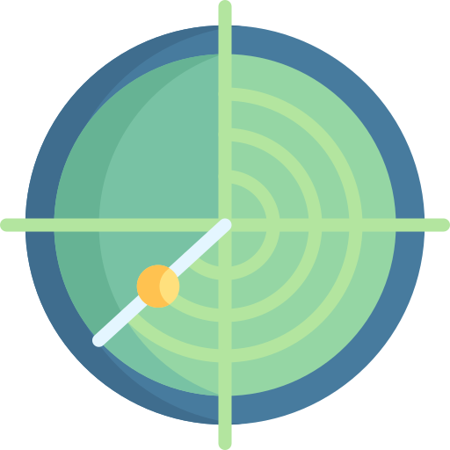
WEBLAB Radar App
Gian Ott | 02.03.2024
Notes:
Willkommen zu Kurzpräsentation

Slide 2
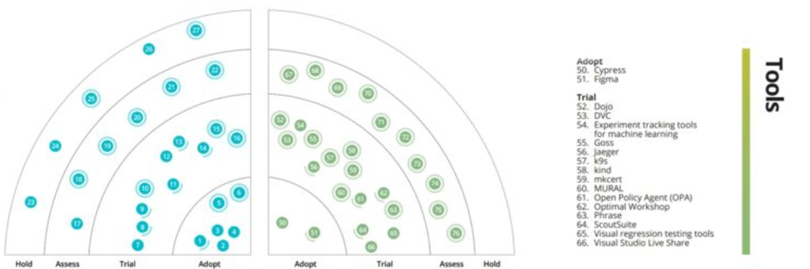
Technologie Radar
Projekte, Technologien zuordnen
Kategorien & Status konfigurierbar
CI/CD mit GitHub Actions
Notes:
- Kurz halten, Anforderungen grösstenteils übernommen
- Selber vorgenommen zusätzlich:
Projekte erfassen zu können
Kategorien & Status konfigurierbar machen
GitHub Actions kennenzulernen

Slide 3




Methodik & Vorgehen
GitHub Repo
Tech Auswahl
Entwicklung
Abschluss
User Stories &
Actions
Unterricht &
Recherche
Refactoring
Dokumentation
Offene ToDo’s
Reflexion
Notes:
GitHub Repository
User Stories als Issues erfasst
Projekt Initiiert, Markdown Dokumentationsvorlage erstellt
Actions, z.B Markdown zu PDF zum Kennenlernen
Technologie Auswahl
Vorschläge aus Unterricht
Recherche bzw. Interesse (vor allem Backend) ausgewählt
Entwicklung
Nach Priorität Umgesetzt
Zuerst vorallem Frontend mit Mock Data
Dann Backend
Grösseres Refactoring
Fortschritt Dokumentiert
Abschluss
Deployment fertiggestellt
Offenes Dokumentiert
Dokumentation verfeinert & Reflexion geschrieben

Slide 4
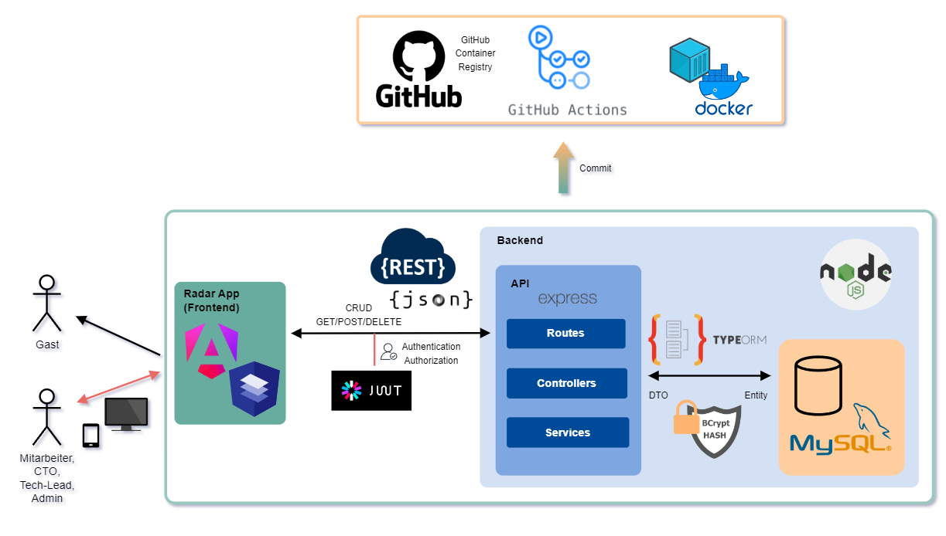
Technologie Stack
Notes:
Für folgenden Technologie Stack entschieden:
- Frontend:
Angular
Angular Material
- Backend:
Express
TypeORM & MySQL
- Authentifizierung:
JWT

Slide 5


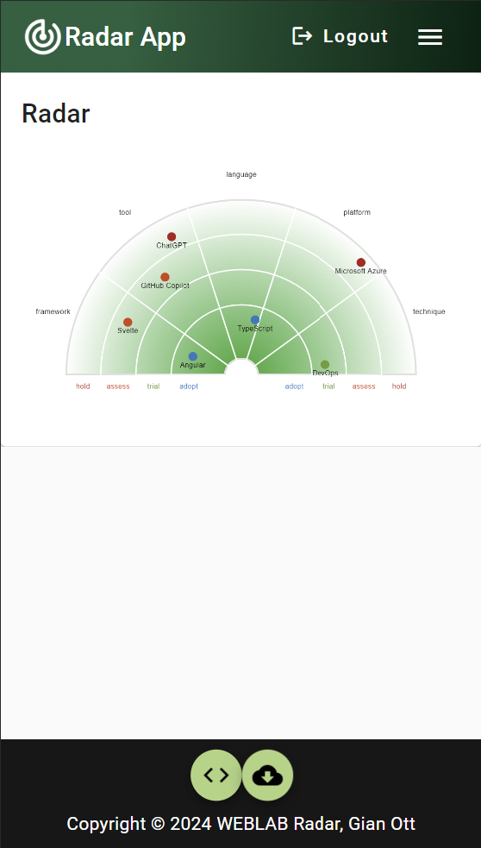
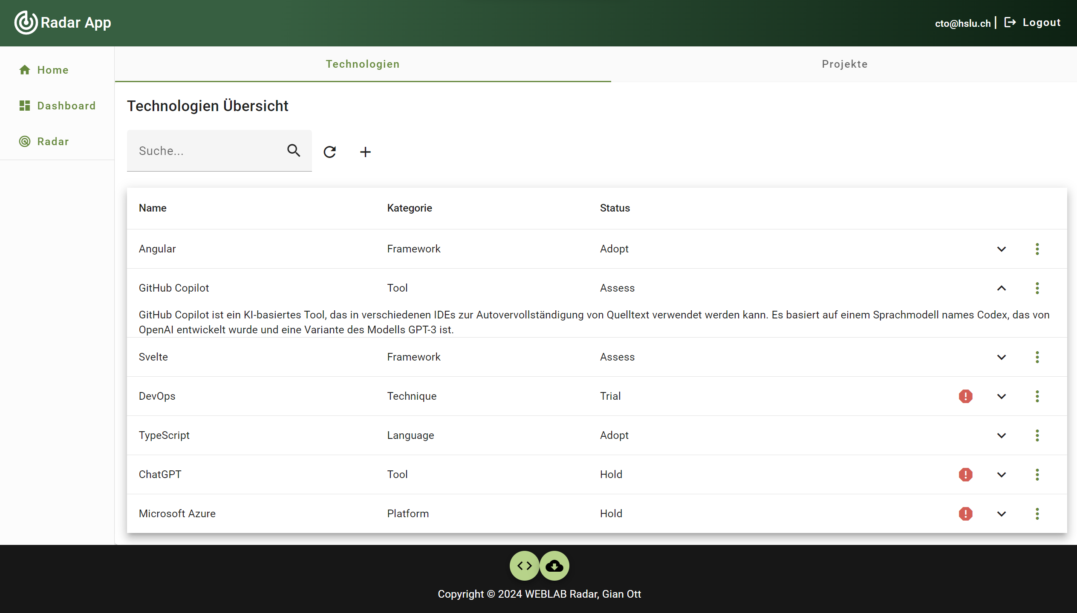

Slide 6



Danke
Für Eure Aufmerksamkeit!
github.com/go-hslu/weblab_project

Slide 7
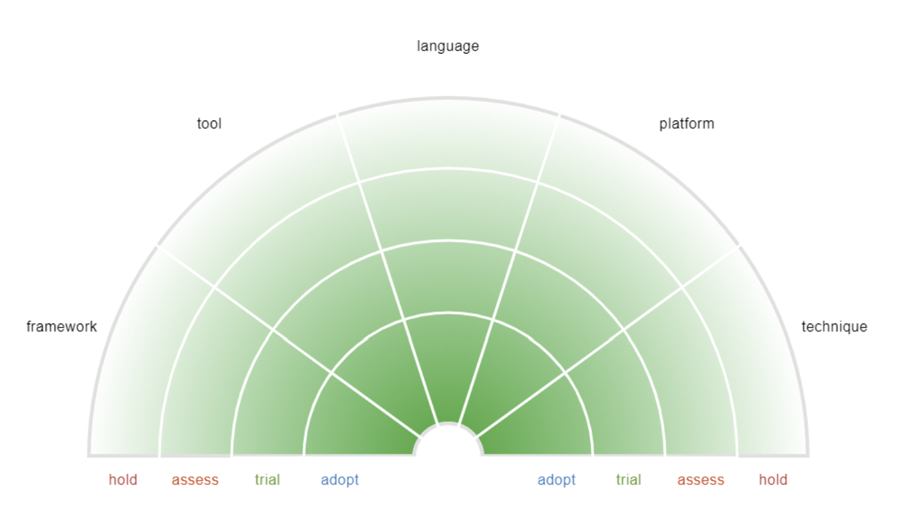
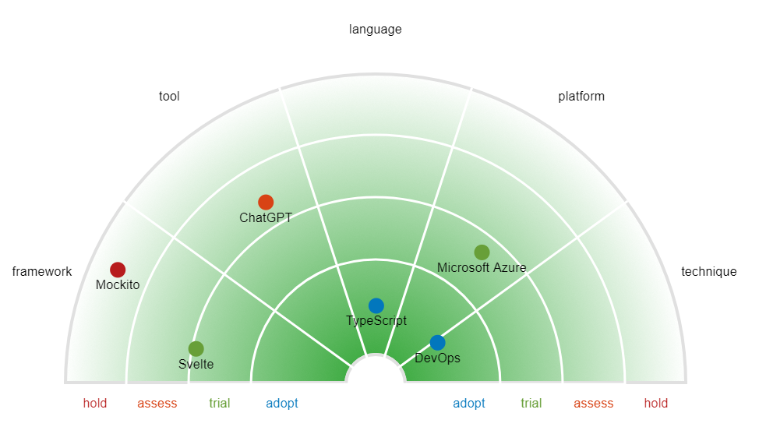

Radar Canvas

Slide 8
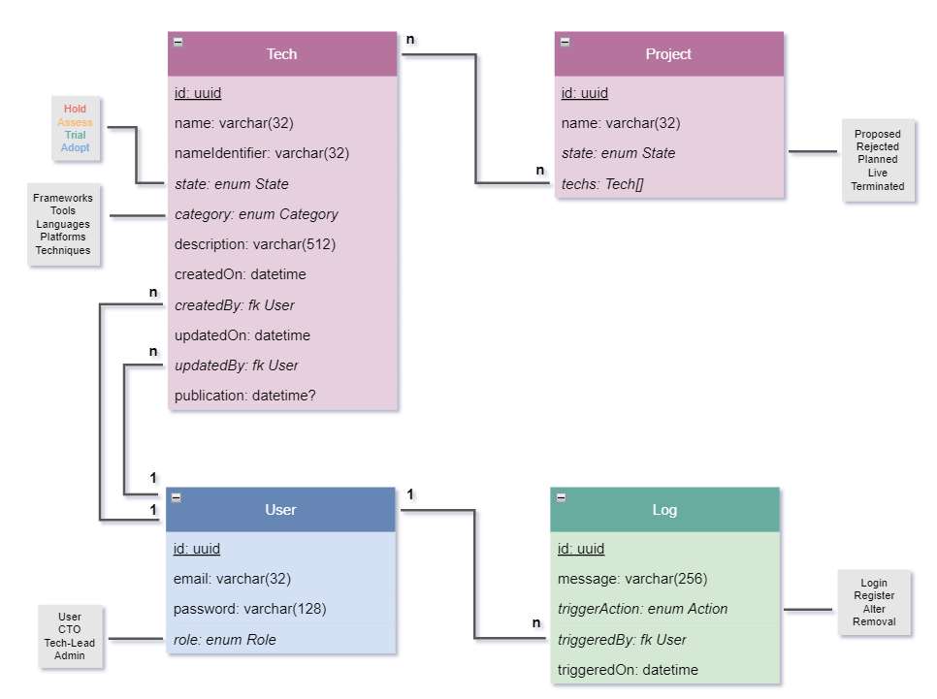
ER Diagramm

Slide 9
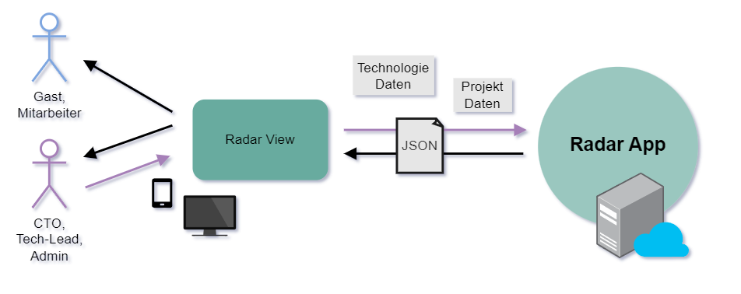
Kontext Diagramm
Notes:
Für folgenden Technologie Stack entschieden:
- Frontend:
Angular
Angular Material
- Backend:
Express
TypeORM & MySQL
- Authentifizierung:
JWT

Slide 10
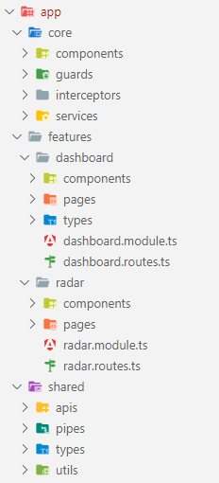
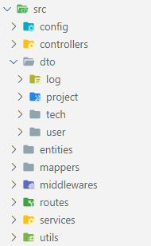
Struktur

Slide 11
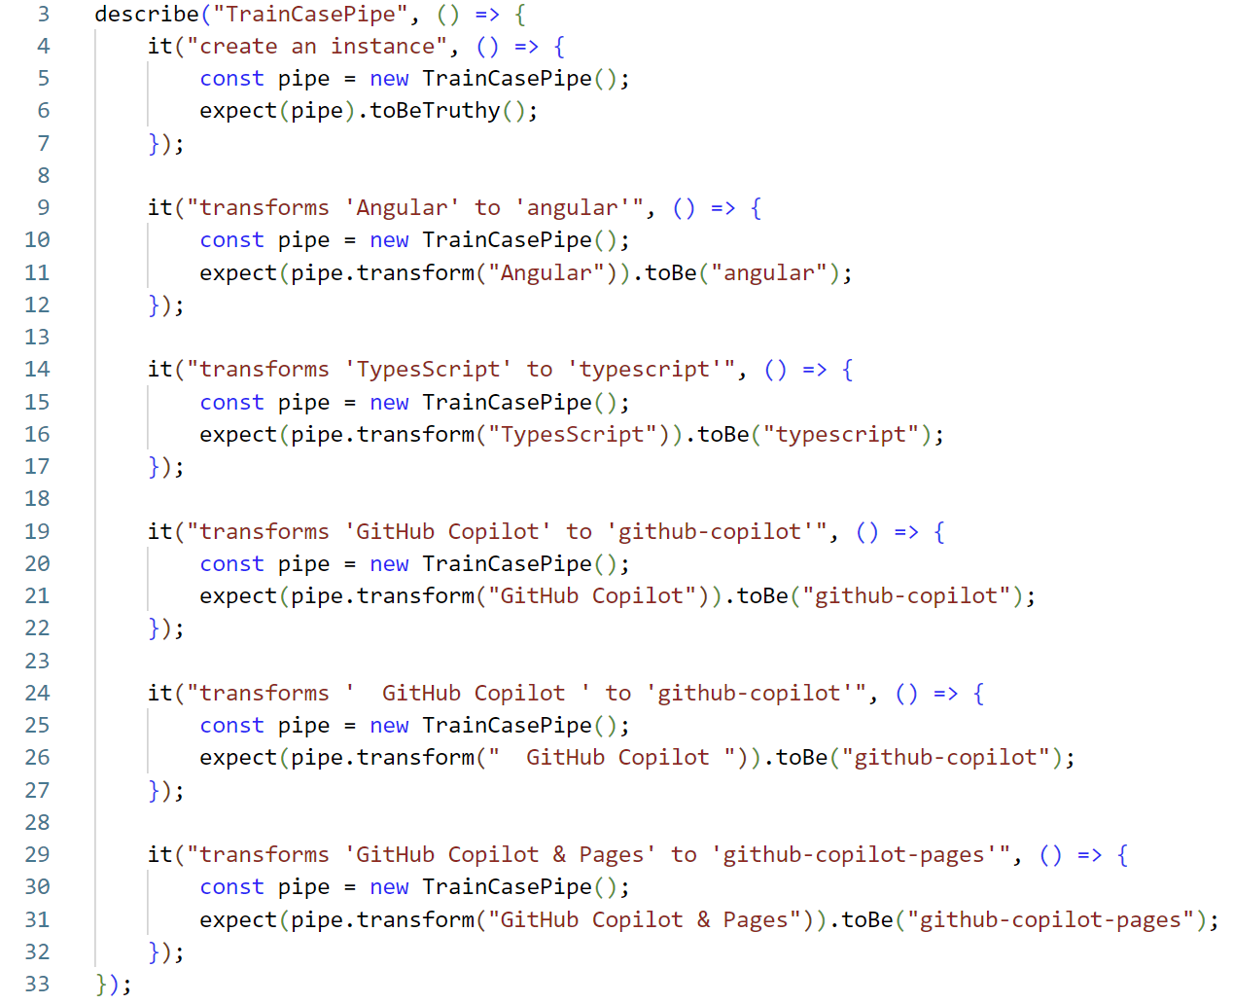
Unit Test

Slide 12


